Slide 1
Дослідження
Тема: Українські та імпортні продукти в споживчому кошику вашої родини

Slide 2
У цьому досліджені зібрано дані про вітчизняні та імпортні продукти, які найбільше споживає моя родина. З’ясовано, які переваги та недоліки має ця продукція. Зроблено висновки щодо необхідності розвитку виробництва української харчової промисловості.

Slide 3
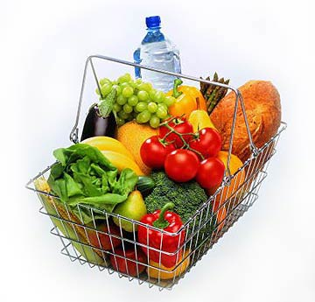
Споживчий кошик – асортимент товарів, що характеризує типовий рівень і структуру місячного (річного) споживання людини або сім’ї.
У кожної сім’ї є свій окремий раціон харчування, звичайно ж кошики у всіх різні.

Slide 4
Продукти, які входять у раціон харчування моєї сім’ї
Українська продукція | Імпортні продукти
Яйця | Чай/Кава
М’ясо, ковбаса, сосиски | Приправи
Риба | Різні соуси
Молочні вироби | Велика кількість фруктів
Овочі | Деякі види круп
Хліборобні вироби | Консерви
Кондитерські вироби | Шоколад, какао

Slide 5
Українська продукція
Переваги | Недоліки
Доступні ціни Свіжість продуктів Менше використання хімії | Малий асортимент Часто занижена якість
Імпортні продукти
Переваги | Недоліки
Широкий асортимент Більш висока якісь продуктів Натуральність | Високі ціни Велика обробка овочів і фруктів хімією

Slide 6
Чому необхідно розвивати вітчизняну харчову промисловість?
Збільшення робочих місць
Розвиток економіки
Доступні ціни

Slide 7

Висновки
Отже, у кожної сім’ї є свій раціон та свій споживчий кошик, в який входить як вітчизняна продукція так й імпортна. Розвинувши виробництво української продукції можна підвищити економіку країни, буде працювати виробництво на експорт (надлишок продукції відправляється за кордон).У період війни наш регіон забезпечує мешканців інших міст, військових та переселенців, тому що налагоджене виробництво харчових продуктів у нашій області.

Slide 8


